Slide 1

House Project & Desain
TUGASmata kuliah Artificial Intelligence
Presented by : Ilham Allamsyah ...............183124720650008

Slide 2
TOPIK
POIN PRESENTASI
Tujuan Berdirinya HouseProjectDesain
Arsitektur
Design Web

Slide 3
“Saat ingin membangun rumah seringkali kita dibingungkan dengan lahan yang tidak luas
Oleh karena itu House Project hadir untuk membantu dalam urusan desain arsitektur,dan desain interior rumah yang menarik“
HOUSE PROJECT

Slide 4
OUR
PURPOSE
Bingung mau bangun rumah?
House Project hadir membantu membuat rumah impian Anda,dengan berbagai pilihan desain yang artistik dan mewah..

Slide 5
ARSITEKTUR
House Project menghadirkan berbagai jenis pilihan desain arsitektur bisa itu
Rumah sederhana
Rumah minimalis
Rumah modern
file web : https://github.com/teknikpagi/rumah
kunjungi situs web : http://bit.ly/HouseProjectdesain

Slide 6
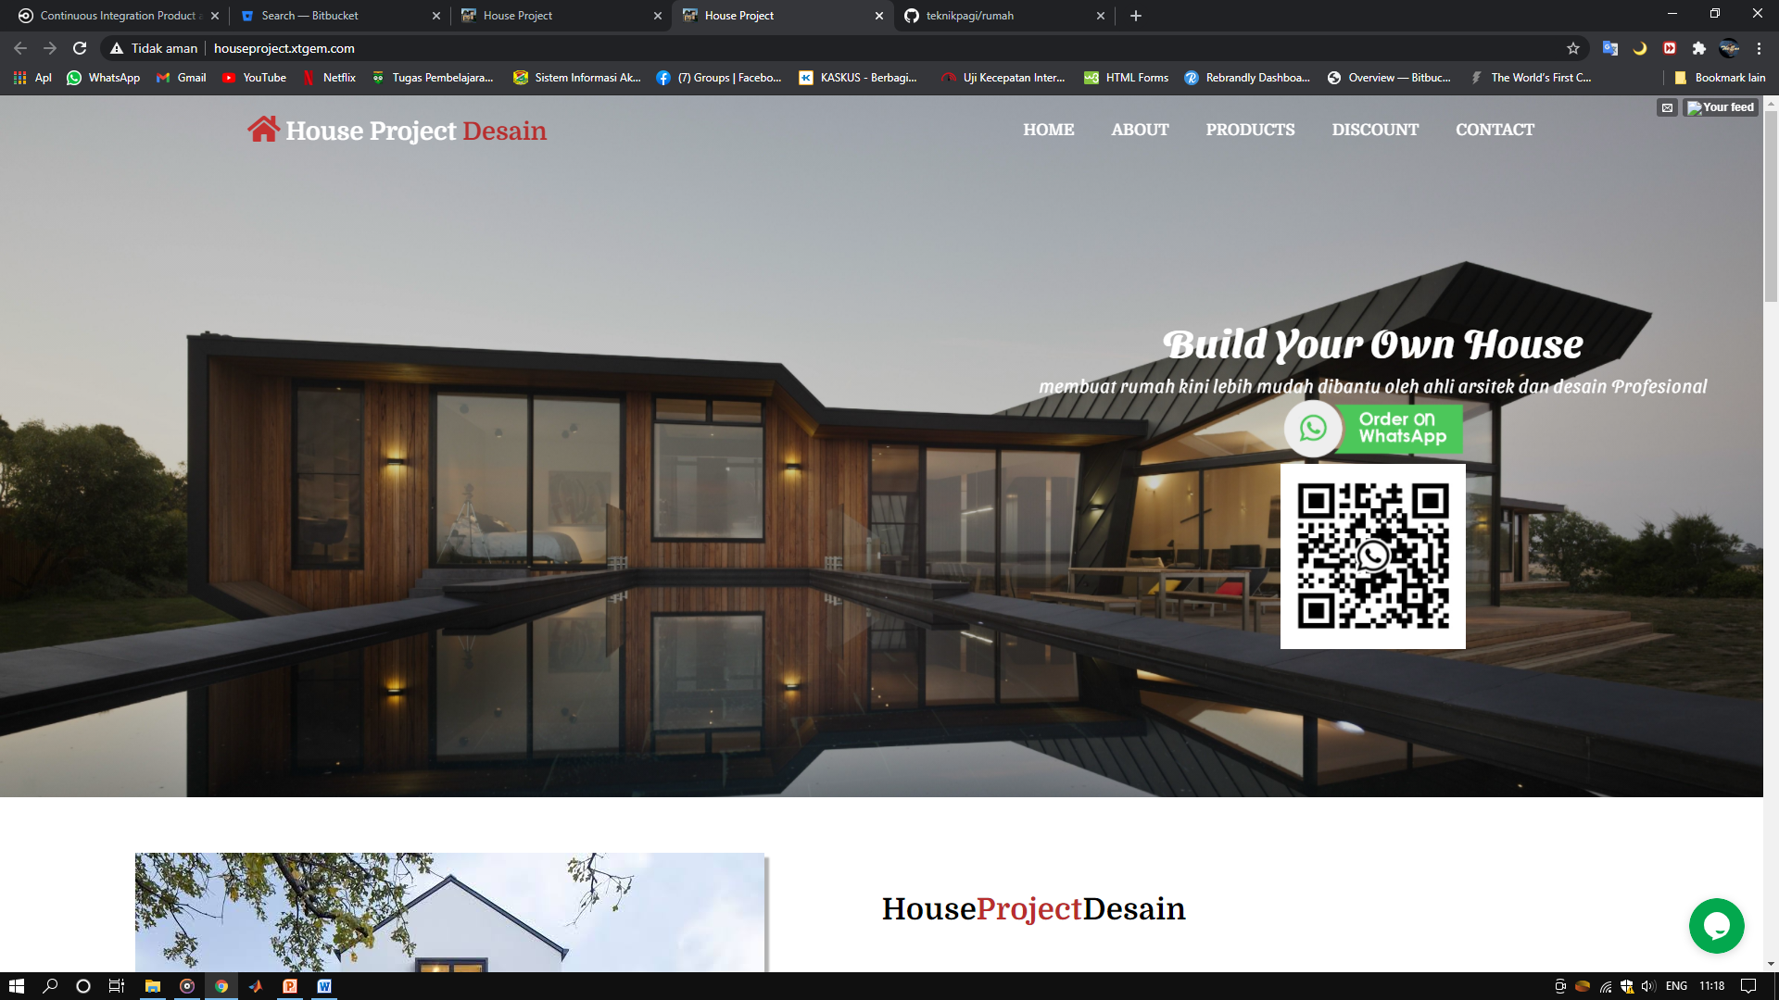
Design Web

Slide 7
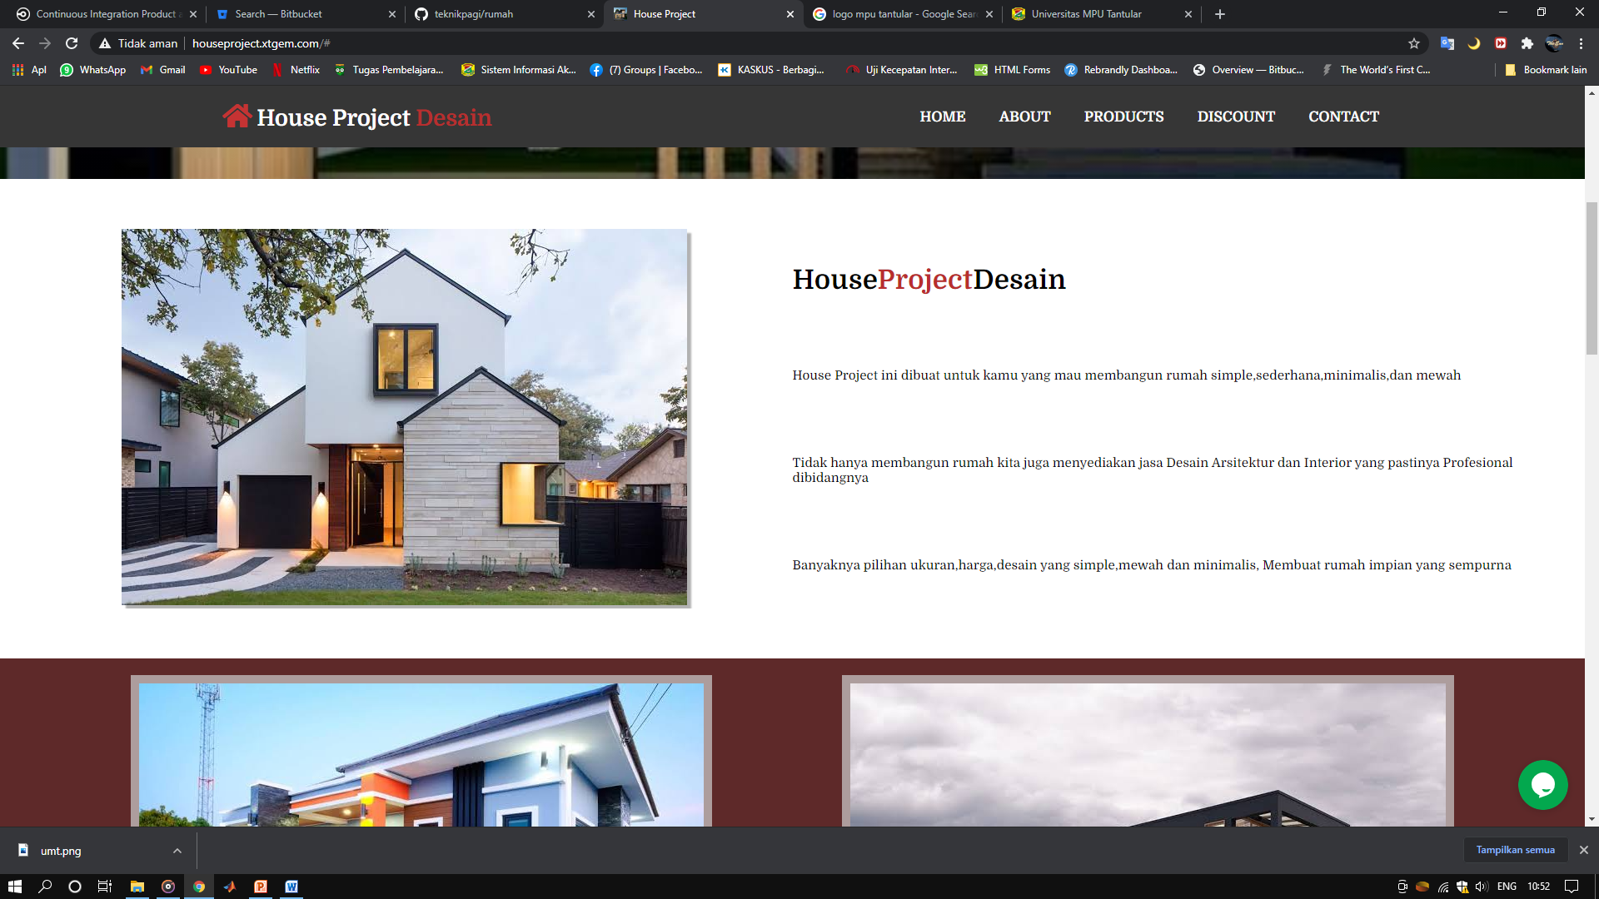
Design Web

Slide 8
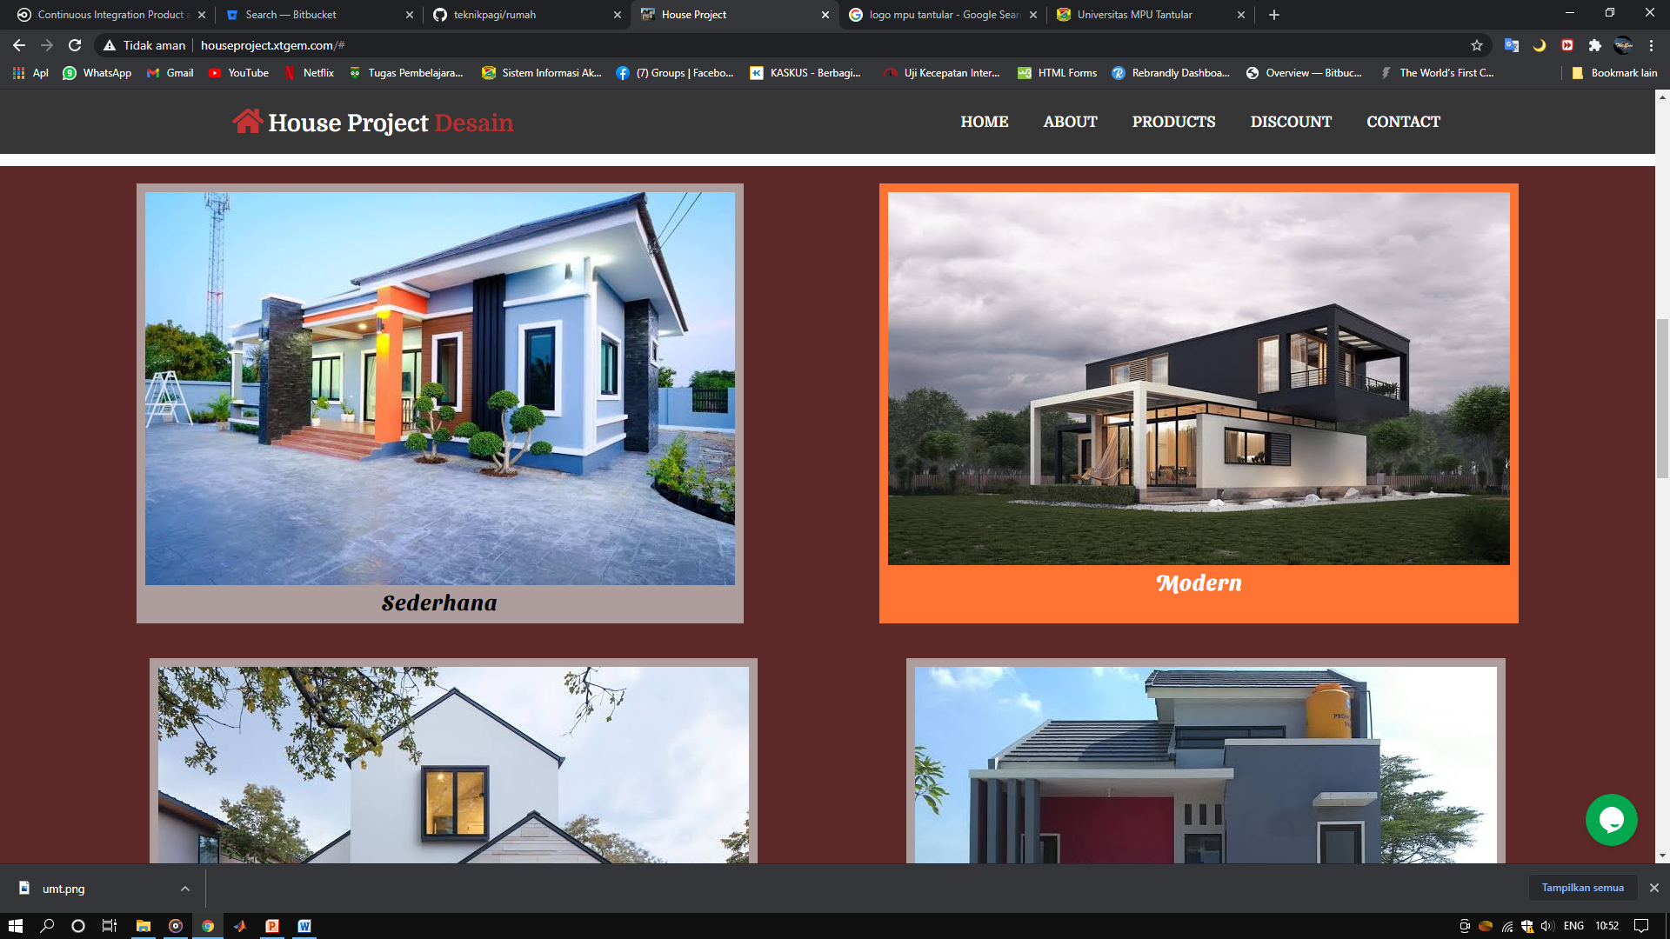
Design Web

Slide 9
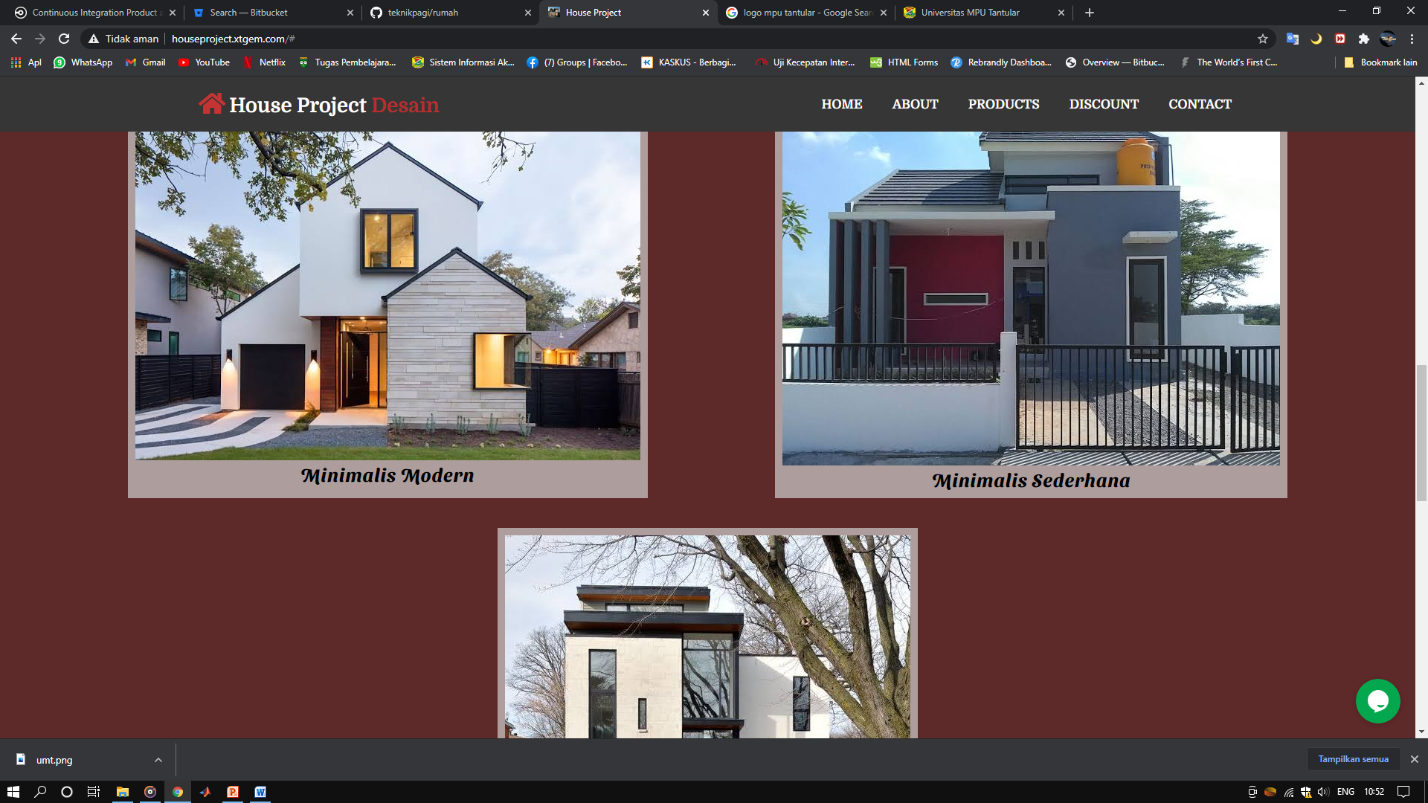

Slide 10
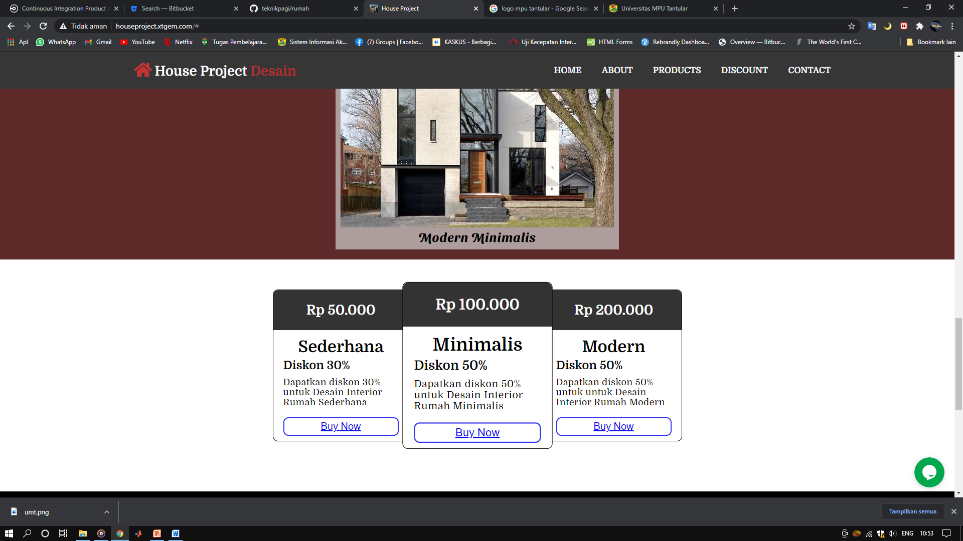

Slide 11
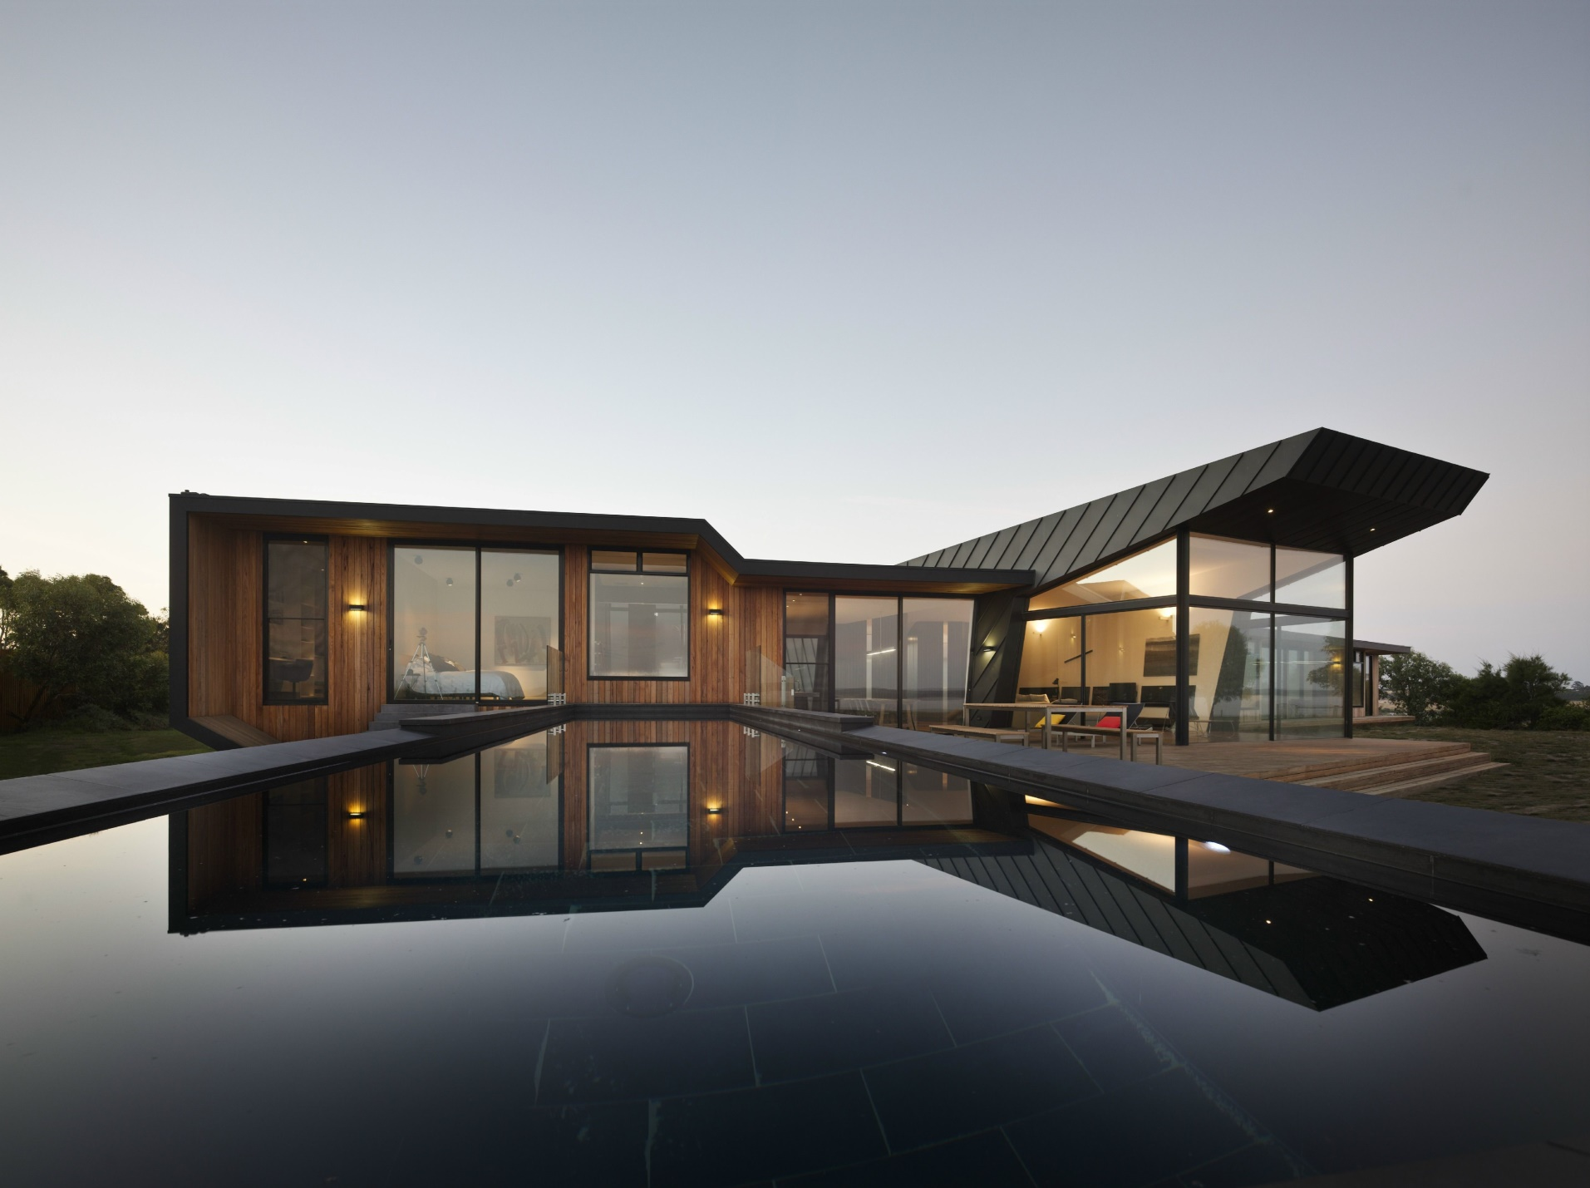
TERIMAKASIH

